Slide 1
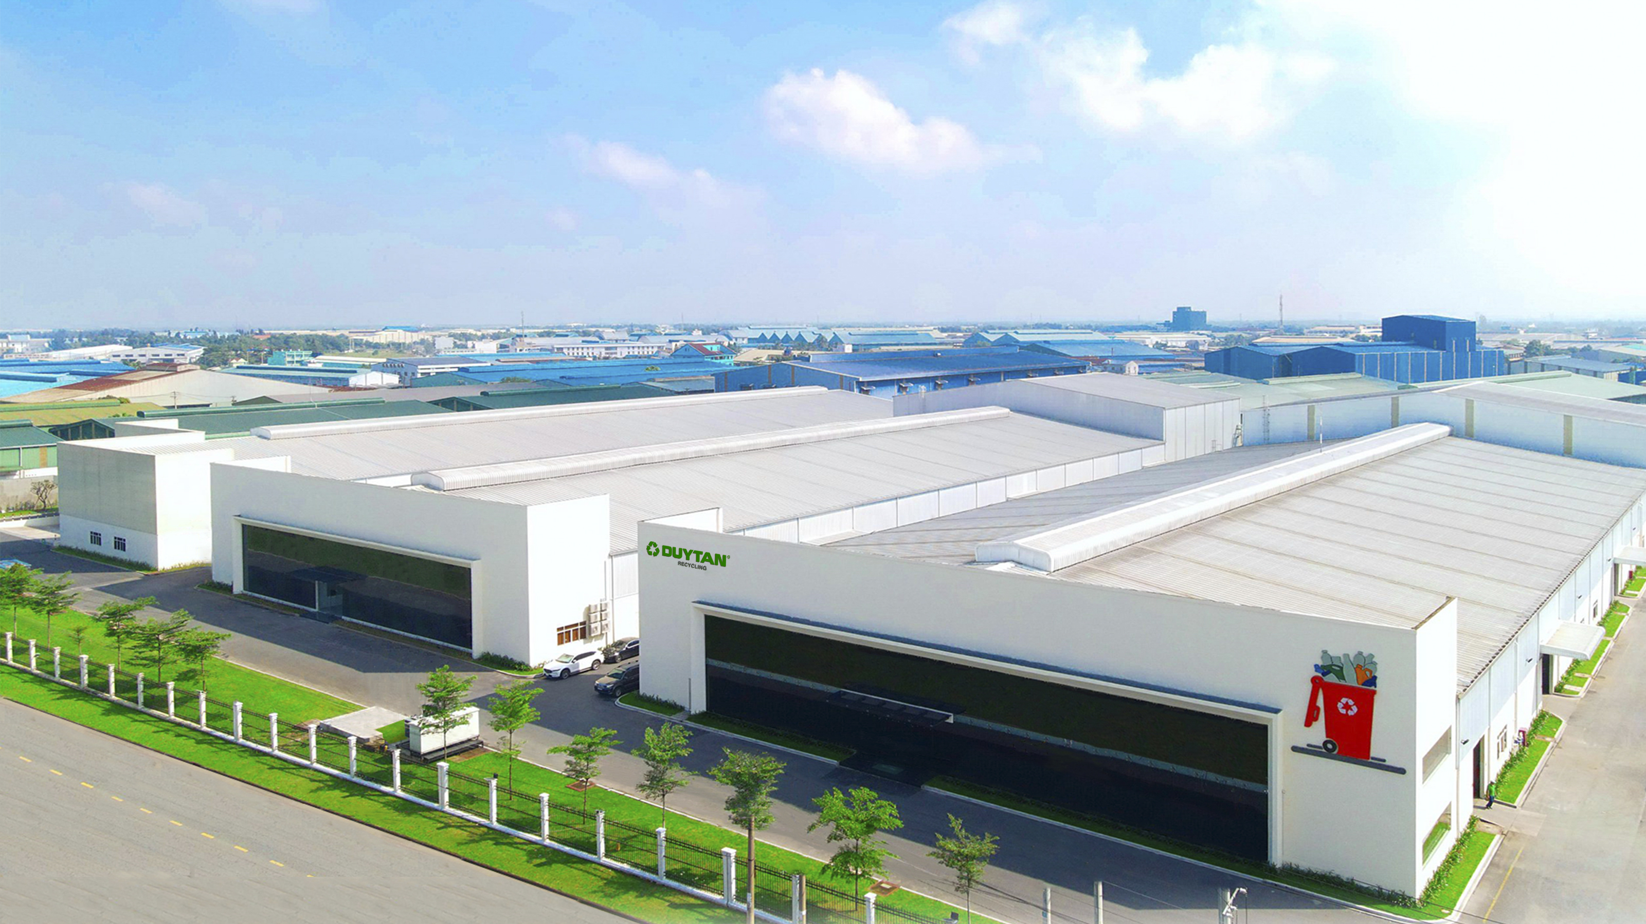

BÁO CÁO HOẠT ĐỘNG
TÀI CHÍNH KẾ TOÁN
Tuần 10 - 2026
Trình bày:
Lê Hoành Cư
Ngày: 02/03/2026

Slide 2




Các nội dung chính
1. Tổng quan -> Cư, Tâm và Lộc
2. Hoạt động
Dòng tiền -> Lộc
Công nợ phải thu, phải trả -> Lộc
Giá thành -> Tâm
Dự án -> Cư, Tâm và Lộc
Công việc khác
3. Đề xuất, yêu cầu hỗ trợ -> Cư, Tâm và Lộc
4. Các công việc đang triển khai -> Cư, Tâm và Lộc

Slide 3
1. TỔNG QUAN
CÁC ĐIỂM NỔI BẬT | CÁC ĐIỂM CẦN CẢI THIỆN
Kế hoạch giảm 200usd/tấn: chương trình năm 2026 KHNS DTR và 3 Trạm: trình duyệt. Phối hợp hoàn thành các mục tiêu 2026 và các mục tiêu đến 2030. | PTCKT Trình bày rolling FC với BGĐ. Tiếp tục phối hợp các phòng ban giảm chi phí, đàm phán giá NCC. Kế hoạch Chuẩn bị các báo cáo TC năm 2026 . Chuẩn bị nhân sự tính toán đánh giá hiệu quả dự án . 5. Sắp xếp nhân sự chuyên tính giá bán và PL từ kinh doanh
SỰ KIỆN/SỰ CỐ | CÁC YÊU CẦU HỖ TRỢ TỪ GĐĐH
Sự kiện: Chuẩn bị kế hoạch Tiếp kiểm toán KMPG báo cáo TC 2025 KTTC chuẩn bị công tác cập nhập TT99 và các vấn đề thuế cần quan tâm trong năm 2026 | Phối hợp KTQT PTCKT Trình bày rolling FC với BGĐ. KTQT chuẩn bị báo cáo toàn năm 2025 và các ngyên nhân và đề các giải pháp cần cải thiện Xây dựng Chương trình kế hoạch hành động để tối ưu chi phí 2026 KTTC và KH công tác chuẩn bị báo cáo kiểm toán 2025.

Slide 4
2. HOẠT ĐỘNG

Slide 5
2.1. DÒNG TIỀN

Slide 6
2.2. CÔNG NỢ

Slide 7
2.3. GIÁ THÀNH

Slide 8
2.4. DỰ ÁN

Slide 9
2.5. CÔNG VIỆC KHÁC

Slide 10
3. ĐỀ XUẤT, YÊU CẦU HỖ TRỢ

Slide 11
4. CÁC CÔNG VIỆC ĐANG TRIỂN KHAI
STT | CÔNG VIỆC | PHỤ TRÁCH | DEADLINE | GIA HẠN | TIẾN ĐỘ/KẾT QUẢ
1 | Rà soát ngân sách các trạm | Cư | 10/03/2026 |  | Họp thống nhất phương án, trạm rà soát điều chỉnh giảm ngân sách…
2
3
4
5
6
7
8
9
10
11
12
13
14
16
17
18
19
20
VÍ DỤ

Slide 12

Thank you!
Thank you

